Slide 1
EUROPA I UNIA EUROPEJSKA NA ŚWIATOWEJ MAPIE MIGRACJI
GRZEGORZ ZALETAŃSKI
MICHAŁ TATAREK

Slide 2
CELE PROJEKTU
PORÓWNANIE RUCHÓW MIGRACYJNYCH NA TERENIE EUROPY I UNI EUROPEJSKIEJ Z RUCHAMI MIGRACYJNYMI WYSTĘPUJĄCYMI W INNYCH REGIONACH ŚWIATA
ZNALEZIENIE ANALOGII I RÓŻNIC POMIĘDZY MIGRACJAMI W EUROPIE I POZA NIĄ
ZDIAGNOZOWANIE PRZYCZYN MIGRACJI NA RÓŻNYCH PŁASZCZYZNACH W EUROPIE I NA INNYCH KONTYNENTACH ORAZ MIGRACJI MIĘDZYKONTYNENTALNYCH
PORÓWNANIE SKALI RUCHÓW MIGRACYJNYCH W EUROPIE I POZA EUROPĄ

Slide 3
STRUKTURA PREZENTACJI
1. CZYM SĄ MIGRACJE?
DEFINICJE
PODZIAŁ MIGRACJI ZE WZGLĘDU NA
CZAS TRWANIA
PRZYCZYNĘ
KIERUNEK
2. HISTORIA MIGRACJI
CASE STUDIES – SZCZEGÓLNE MIGRACJE HISTORYCZNE W EUROPIE I NA ŚWIECIE
WIELKA WĘDRÓWKA LUDÓW
KRUCJATY JAKO HISTORCZNY PRZYKŁAD MIGRACJI CZASOWYCH
3. MIGRACJE NA ŚWIECIE
OGÓLNE STATYTYKI
MIGRACJE WEWNĘTRZNE W DANYCH KONTYNENTACH
PRZYCZYNY MIGRACJI NA ŚWIECIE
MIGRACJE W EUROPIE W DRUGIEJ POŁOWI XX W.

Slide 4
4. MIGRACJE W EUROPIE
OGÓLNE STATYSTYKI
MIGRACJE WEWNĘTRZNE W EUROPIE I UNII EUROPEJSKIEJ
CASE STUDY – WYBRANY PRZYPADEK MASOWEJ MIGRACJI W EUROPIE
PRZYCZYNY MIGRACJI W EUROPIE
OBECNY KRYZYS MIGRACYJNY
5. PORÓWNANIE MOTYWÓW, TRENDÓW I TENDENCJI MIGRACYJNYCH MIĘDZY EUROPĄ A RESZTĄ ŚWIATA
PODŁOŻE MIGRACJI W EUROPIE I NA ŚWIECIE
PORÓWNANIE SKALI MIGRACJI W EUROPIE I NA ŚWIECIE
UDZIAŁ KRAJÓW EUROPEJSKICH W OGÓLE ŚWIATOWYCH RUCHÓW MIGRACYJNYCH
PORÓWNANIE KRYZYSU MIGRACYJNEGO W EUROPIE Z INNYMI PRZYPADKAMI

Slide 5
DEFINICJA MIGRACJI
migracja
[łac. migratio ‘przesiedlenie’],wędrówka albo ruch mechaniczny (fizyczny) ludności; element i podstawowa (obok cyrkulacji) forma mobilności przestrzennej; oznaczają przemieszczenia terytorialne związane ze względnie trwałą zmianą miejsca zamieszkania.
migration
Movement of people to a new area or country in order to find work or better living conditions.

Slide 6
PODZIAŁ MIGRACJI
czas
Migracje stałe, czasowe (okresowe), wahadłowe
przyczyny
economic migration - moving to find work or follow a particular career path
social migration - moving somewhere for a better quality of life or to be closer to family or friends
political migration - moving to escape political persecution or war
kierunek
imigracja i emigracja

Slide 7
Emigracja Litwinów do Wielkiej Brytanii – przykład migracji stałych oraz okresowych
Do roku 2015 z Litwy do Wielkiej Brytanii wyemigrowało niemal 120 tys. osób (4,2% populacji). Dla porównania z Polski nieco ponad 700 tys. (1,8% populacji)
Migration Policy Institute (MPI) Data Hub http://migrationpolicy.org/programs/data-hub

Slide 8
PRZYKŁAD MIGRACJI WAHADŁOWYCH
Źródło: GUS

Slide 9
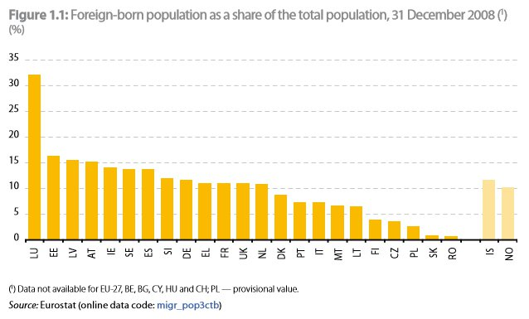
ECONOMIC AND SOCIAL MIGRATION - LUXEMBURG
The foreign population resident in Luxembourg currently numbers over 238,800, corresponding to 44,5% of the total population (compared to 17% in the 1960s). These immigrants are overwhelmingly nationals
of EU countries (accounting for over 90%), by far the greater part of whom originally come from Portugal, Italy and the two neighbouring countries, France and Belgium. For some years, there has also been a big increase in the number of immigrants and asylum seekers from the countries of Eastern Europe, and especially the new republics to have emerged from the former Yugoslavia (Bosnia and Herzegovina, Serbia and Montenegro).

Slide 10
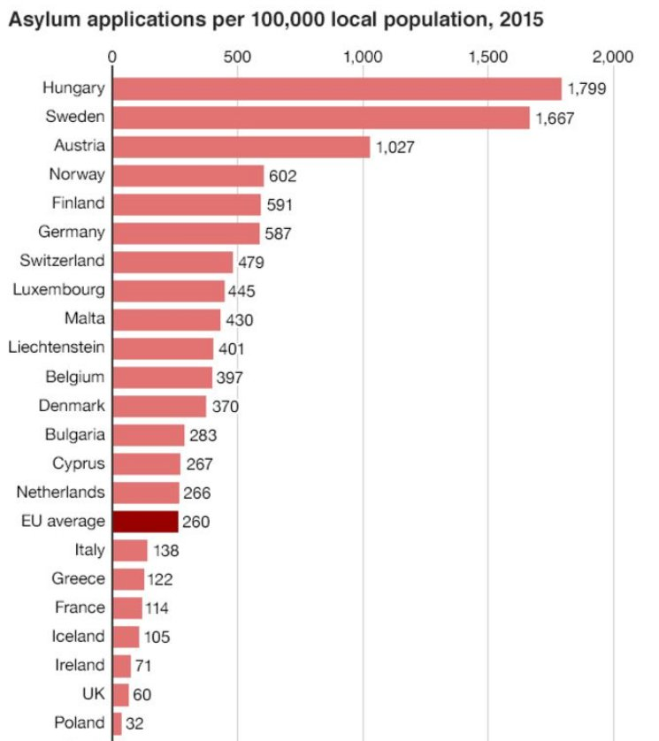
POLITICAL MIGRATION (WAR) - SYRIA

Slide 11
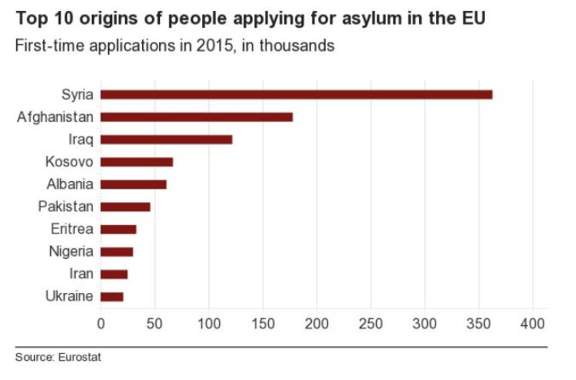
Z jakich krajów i jakimi drogami napływają imigranci do Europy:

Slide 12
KIERUNKI MIGRACJI – IMIGRACJA VS EMIGRACJA
http://www.migrationpolicy.org/programs/data-hub/maps-immigrants-and-emigrants-around-world

Slide 13
Net number of migrants in UE, Norway and Switzerland between 1950-2015 in 5 years periods

Slide 14
Obecnie krajem przyjmującym najwięcej imigrantów są Stany Zjednoczone (ok. 5 mln w latach 2010-2015) i liderują na tej pozycji od niemal 70 lat
Krajem z którego w latach 2010-2015 wyemigrowało najwięcej osób jest Syria (ok. 4 mln). Na przestrzeni ostatnich kilkudziesięciu lat kraje liderujące w tej statystyce dynamicznie się zmieniały, dla przykładu – jednymi z największych „fabryk” emigrantów w latach 50 były Hiszpania, Francja oraz Rosja, natomiast w latach 75-80 oraz 80-85 kolejno Etiopia i Afganistan
W Polsce, pomimo masowych emigracji, bilans ten jest od kilku lat bliski zeru

Slide 15
WIELKA WĘDRÓWKA LUDÓW – CASE STUDY

Slide 16
GERMANIE
W IV w n.e. Cesarstwo Rzymskie przechodziło liczne przeobrażenia. Humanitaryzacja stosunku panów do niewolników doprowadziła do wyłączenia części chłopów z obiegu towarów spoza włości pana oraz z powszechnego systemu podatkowego co doprowadziło do kryzysu ekonomicznego.
Coraz intensywniej do armii wcielano ludy barbarzyńskie. W cesarstwie rozrosła się biurokracja, a w kulturze zapanował dekadentyzm, mistycyzm zaczął powoli wypierać realizm. Doprowadziło to do coraz bardziej śmiałych ruchów ludów germańskich w kierunku cesarstwa oraz tworzenia lepiej zorganizowanych i większych struktur na jego obrzeżach.

Slide 17
HUNOWIE
Pustynnienie stepów i rozbicie struktury plemiennej Hunów przez lud Rouran (utożsamiany z Awarami) spowodował ich exodus na zachód. Część z nich, Hunowie Biali – Heftalici, utworzyli silną organizację na terenie dzisiejszego Afganistanu, zagrażając Persji i Indiom. Reszta ruszyła dalej, około 370 roku wkraczając na stepy czarnomorskie. Było to jedną z głównych przyczyn marszu Słowian i Scytów na zachód, co wymusiło również podobne ruchy Germanów.

Slide 18
WIZYGOCI
Rozbijając związek plemienny wschodniego odłamu Gotów, Ostrogotów, Hunowie w 375 r. wzbudzili wielką panikę wśród Germanów czarnomorskich. Część Wizygotów, pod wodzą Fritigerna, zwróciła się do cesarza Wschodu Walensa o azyl w granicach cesarstwa. Cesarz zgodził się, w zamian żądając kontyngentu gockich wojowników dla armii cesarstwa. Wizygoci osiedli w Mezji, dokąd miała zostać wysłana żywność. Rzymianie jednak nie wywiązali się z obietnicy i wśród uciekinierów wybuchł głód. Doszło do buntu Wizygotów, wspieranego przez miejscową ludność, ciemiężonych cesarskim fiskalizmem. Cesarz Walens, źle oceniając siły powstańcze, ruszył na nich, nie czekając na posiłki. Wbitwie pod Adrianopolem 9 sierpnia 378 roku wojska rzymskie poniosły sromotną klęskę, a sam cesarz poległ.

Slide 19
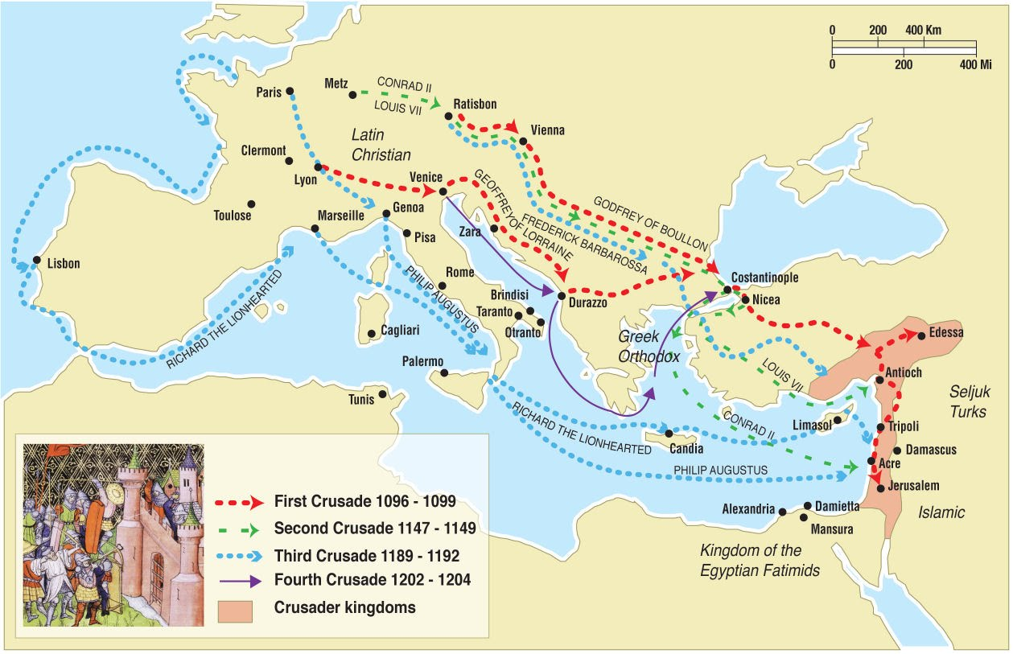
KRUCJATY
Crusades
Each of a series of medieval military expeditions made by Europeans to recover the Holy Land from the Muslims in the 11th, 12th, and 13th centuries.

Slide 20
PRZYCZYNY KRUCJAT
Ekonomiczna
Społeczna
Polityczna (religijna)

Slide 21
MIGRACJE NA ŚWIECIE

Slide 22
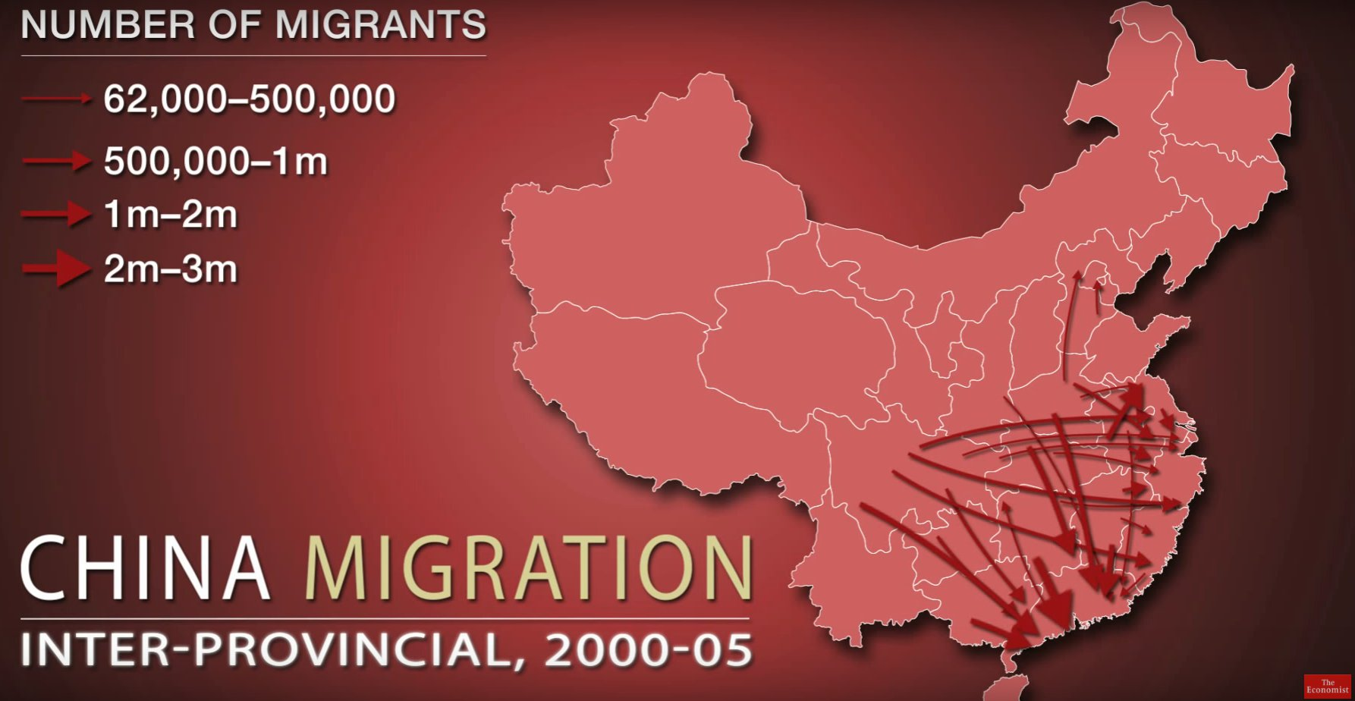
WEWNĘTRZNE MIGRACJE W AZJI
floating population
termin używany we współczesnych Chinach na oznaczenie osób, które mieszkają i pracują poza adresem zameldowania w okresie do 5 lat. Ze względu na ogromną
skalę zjawisko to - obejmujące ponad 100 mln osób - jest bezprecedensowe w historii ludzkości i powoduje rozmaite konsekwencje demograficzne, gospodarcze i polityczne, dlatego stanowi przedmiot zainteresowania chińskich władz i socjologów.

Slide 23
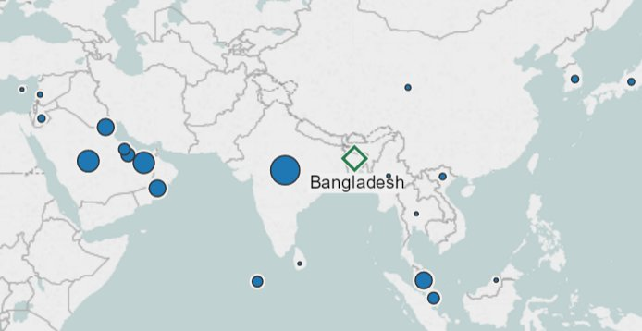
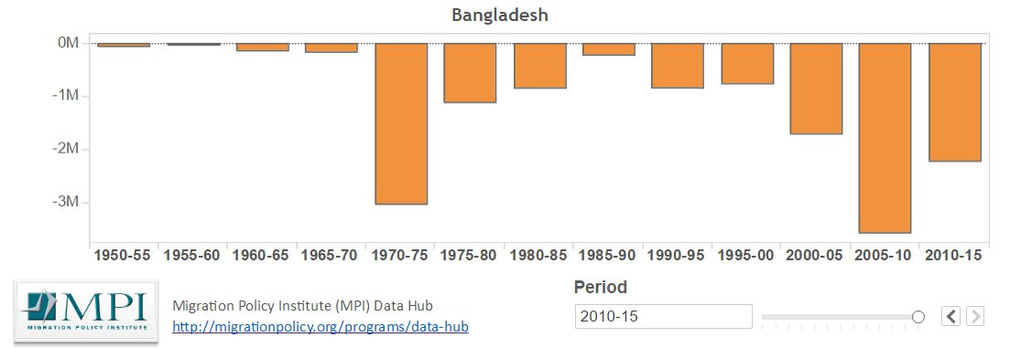
International Migration from Bangladesh
Bangladesh's history is a history of migration. People have been mobile in the Bengal delta region for centuries. Patterns of contemporary labor migration go back to colonial times. Every year, around 500.000 Bangladeshis leave the country to work abroad. Bangladesh's economy depends on the emigrants' remittances.

Slide 24
Źródło: UNHCR

Slide 25
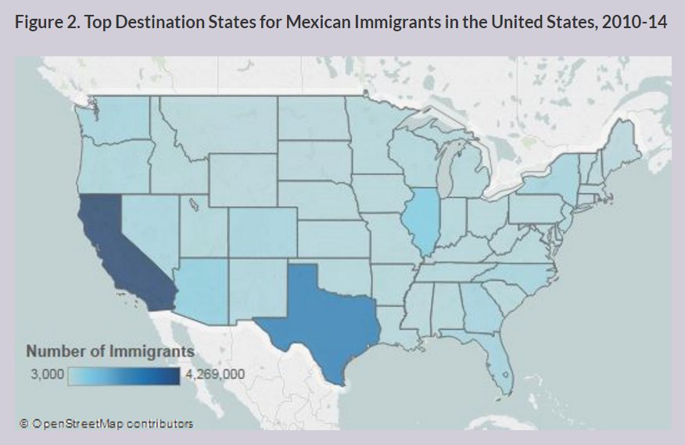
WEWNĘTRZNE MIGRACJE W AMERYCE
Migration from Mexico to the United States Of America primarily involves the movement of Mexicans from Mexico to the southern states of America which border Mexico. In order to gain access to America, Mexicans must cross the “Unites States-Mexico Border”, a border which spans four US states & six Mexican states. In America, it starts in California and ends in Texas (east to west). Due to their proximity to the border & the high availability of work in these states, the majority of Mexicans move to California followed by Texas. California currently houses 11,423,000 immigrants with Texas holding 7,951,000.
Source: Migration Policy Institute (MPI) tabulation of data from U.S. Census Bureau pooled 2010-14 ACS.

Slide 26
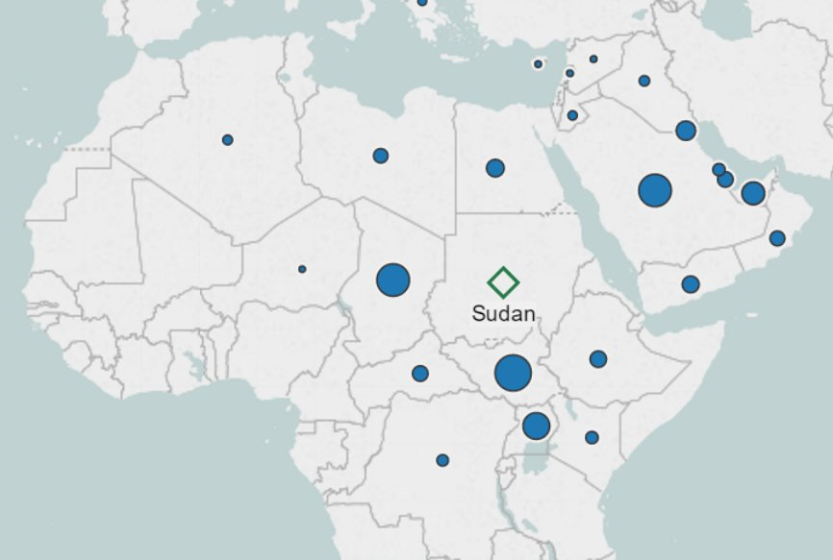
WEWNĘTRZNE MIGRACJE W AFRYCE
II wojna domowa w Sudanie
konflikt, który rozpoczął się w 1983 roku, choć był w dużej mierze kontynuacją I wojny domowej w Sudanie, trwającej od 1955 do 1972 roku. Walki trwały w przeważającej części w południowym Sudanie; sam konflikt był jedną z najdłużej trwających i śmiercionośnych wojen XX wieku. Około 1,5 miliona cywilów zginęło w południowym Sudanie, a ponad 4 miliony zostało zmuszonych do opuszczenia swoich domów.
Sudan – Sudan Południowy – 550 tys.
Sudan – Czad – 360 tys.
Sudan – Uganda – 160 tys.

Slide 27
MIGRACJE POLITYCZNE:
Syria Kraje Bliskiego Wschodu/Europa
Sudan Sudan Południowy/Czad
Afganistan Iran/Pakistan
MIGRACJE EKONOMICZNE:
Kraje Europy Środkowo-Wschodniej Kraje Europy Zachodniej
Meksyk USA
MIGRACJE SPOŁECZNE:
Bangladesz Bliski Wschód
Kraje Bliskiego Wschodu Europa Zachodnia
Afryka Europa (również ekonomiczne)
(również społeczne)

Slide 28
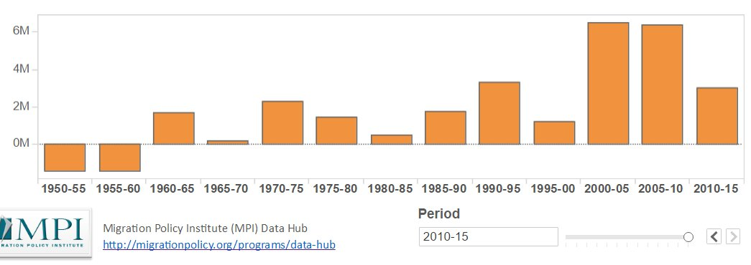
MIGRACJE W EUROPIE W LATACH 1950 -2000
50’ – 60’ Wlk. Brytania, Włochy, Hiszpania – Francja
60’ – 70’ Włochy, Hiszpania, Portugalia – Francja, Niemcy, Ukraina
70’ – 80’ Polska, Włochy, Hiszpania, Portugalia, Grecja – Niemcy, Francja
80’ – 90’ Polska, Rumunia, Bułgaria – Niemcy, Francja, Wlk. Brytania
90’ – 00’ Europa Środkowo-Wschodnia – Europa Zachodnia

Slide 29
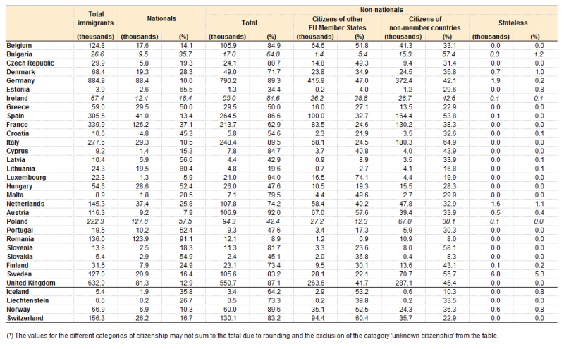
MIGRACJE W EUROPIE
2014 - 3,8mln imigrantów do UE-28; 2,8mln emigrantów

Slide 30
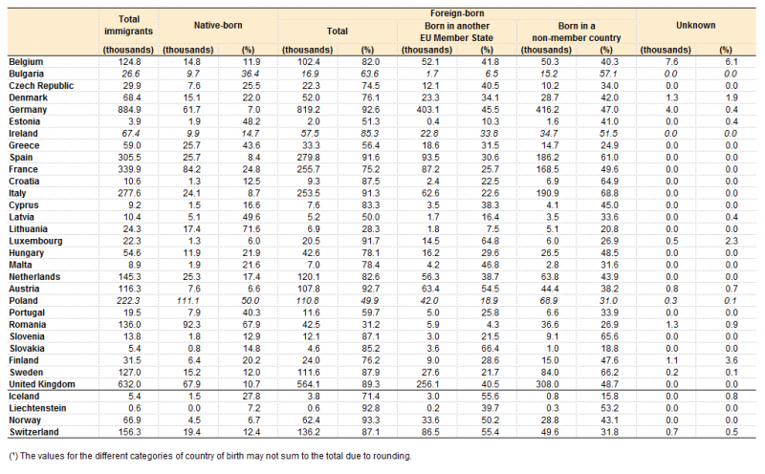
IMIGRANCI WEDŁUG KRAJU URODZENIA

Slide 31
PRZYCZYNI I KONSEKWENCJE MIGRACJI EUROPEJSKICH
Poszerzenie granic UE i strefy Schengen
Kryzys gospodarczy
Otwarcie rynków pracy

Slide 32
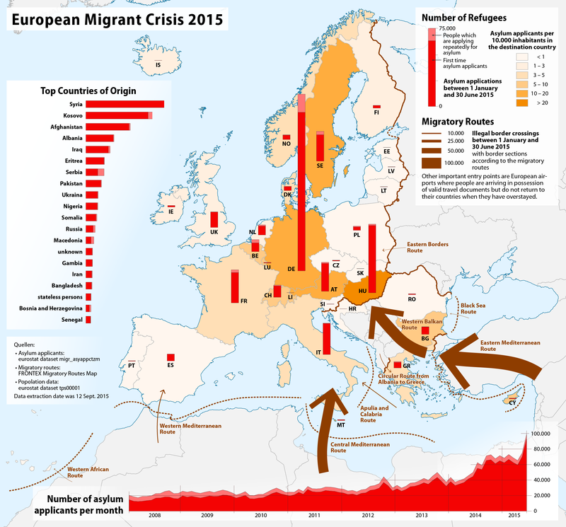
KRYZYS MIGRACYJNY

Slide 33
PODSUMOWANIE I WNIOSKI
Migracje wewnętrzne w Europie oraz UE występują głównie z przyczyn ekonomicznych. Imigracja do Europy oraz największe ruchy migracyjne na innych kontynentach mają podłoże polityczne lub socjalne.
Migracje wewnętrzne w Europie w porównaniu do migracji na innych kontynentach występują na mniejszą skalę.

Slide 34
UDZIAŁ KRAJÓW EUROPEJSKICH W OGÓLE ŚWIAOWYCH RUCHÓW MIGRACYJNYCH

Slide 35
BIBLIOGRAFIA
http://www.historyworld.net/wrldhis/PlainTextHistories.asp?ParagraphID=bbv
http://www.smithsonianeducation.org/migrations/start.html
http://www.rcmvs.org/documentos/IOM_EMM/v1/V1S03_CM.pdf
http://ec.europa.eu/eurostat/documents/3217494/5727749/KS-31-10-539-EN.PDF
http://www.uj.edu.pl/c/document_library/get_file?uuid=5d8f4924-8524-46ea-87c6-8e10bebd9321&groupId=1479490
http://www.ceo.org.pl/pl/migracje/o-migracjach

Slide 36
http://www.unfpa.org/migration
https://www.iom.int/
http://www.budgetmodel.wharton.upenn.edu/issues/2016/1/27/the-effects-of-immigration-on-the-united-states-economy
https://www.cbo.gov/sites/default/files/110th-congress-2007-2008/reports/12-6-immigration.pdf
https://geographyas.info/population/mexico-to-usa-migration/
Thomas Madden, The New Concise History of the Crusades, Rowman and Littlefield, Lanham 2005.

Slide 37
Map of the "barbarian" invasions of the Roman Empire showing the major incursions from 100 to 500 CE. References Cornell, Tim; Matthews, John (1982), Atlas of the Roman World, Facts on File, NY, ISBN: 0871966522. Ermatinger, James W; (2004) Decline and Fall of the Roman Empire, Greenwood Pub Group, NY, ISBN: 0313326924. Various, Historical Atlas of the World, 1970, Barnes & Noble, NY. Ancona,Francis Atlas Of The World,1999,Barnes e Noble,NY
Peter Heather, Upadek Cesarstwa Rzymskiego, Poznań 2007
Maria Jaczynowska, Marcin Pawlak, Starożytny Rzym. Wyd. 2, Warszawa2011
P. Eberhard – Polska granica wschodnia 1939-1945 M. Wojecki – Uchodźcy polityczni z Grecji w Polsce 1948-1975

Slide 38
http://migrationsmap.net/#/AFG/arrivals
http://www.bbc.com/news/world-europe-34131911
http://www.prb.org/Publications/Articles/2010/environmentalmigrants.aspx
http://www.unfpa.org/migration
https://www.iom.int/
http://www.budgetmodel.wharton.upenn.edu/issues/2016/1/27/the-effects-of-immigration-on-the-united-states-economy
https://www.cbo.gov/sites/default/files/110th-congress-2007-2008/reports/12-6-immigration.pdf
źródła podane na stronie: http://eumigro.eu/pl/przydatne-zrodla
http://ec.europa.eu/eurostat/documents/3217494/5727749/KS-31-10-539-EN.PDF

Slide 39
http://migration.iom.int/europe/
http://stat.gov.pl/spisy-powszechne/nsp-2011/nsp-2011-wyniki/dojazdy-do-pracy-nsp-2011,7,1.html
http://syrianrefugees.eu/asylum/
http://www.bbc.com/news/world-europe-34131911
http://www.prb.org/Publications/Articles/2010/environmentalmigrants.aspx
http://www.bbc.com/news/world-europe-34131911

Slide 40
http://www.bbc.co.uk/schools/gcsebitesize/geography/migration/migration_trends_rev3.shtml
http://www.un.org/en/index.html
https://www.weforum.org/agenda/2016/08/these-4-maps-might-change-how-you-think-about-migration-in-europe/
http://data.unhcr.
org/syrianrefugees/asylum.php

